Slide 1
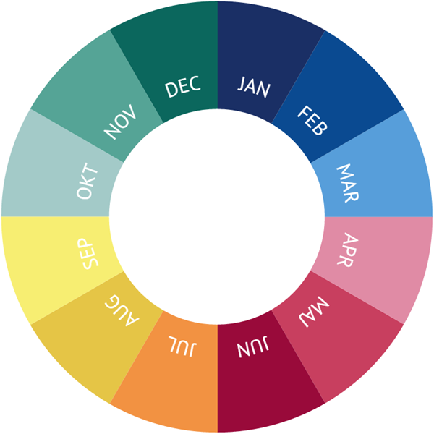
Årshjul 2024 / 2025
August KLIMA DAG - faglig inspirationsdag sammen med Vidensdag EAAA
November UGE 47 2024 TEMA uge kantinen
Marts Markedsdag torsdag 13. marts uge 11
Marts 2025 Earth Overshoot day 19. marts 2025
April UGE XX 2025 tema uge i kantinen
Maj 2025 VCTA - vi gentager succesen

Slide 2
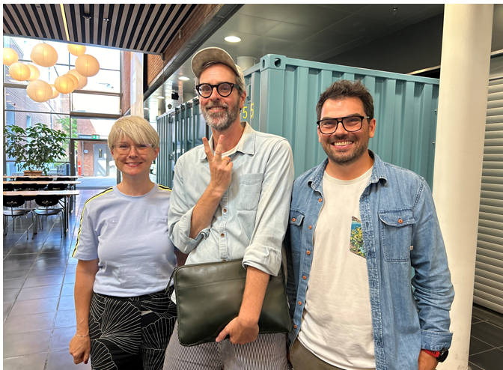
Videncafé på Akademiet 6. August

Slide 3
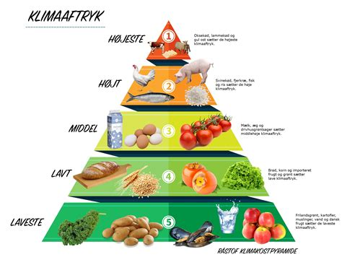
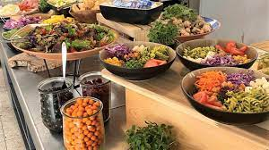
uge 47, 2024 og forår 2025 - klimauge i kantine
Samarbejde med Torben
Alle lokationer (kantine og cafe)
Skiltning, inspiration, dialog og debat
Quiz og præmier -

Slide 4
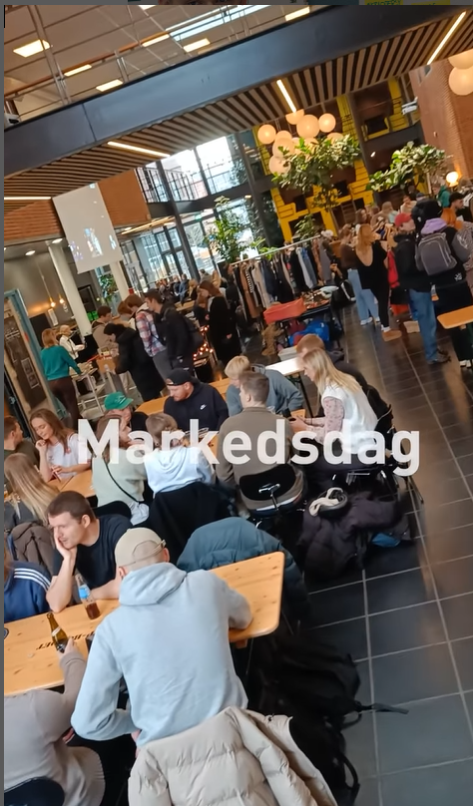
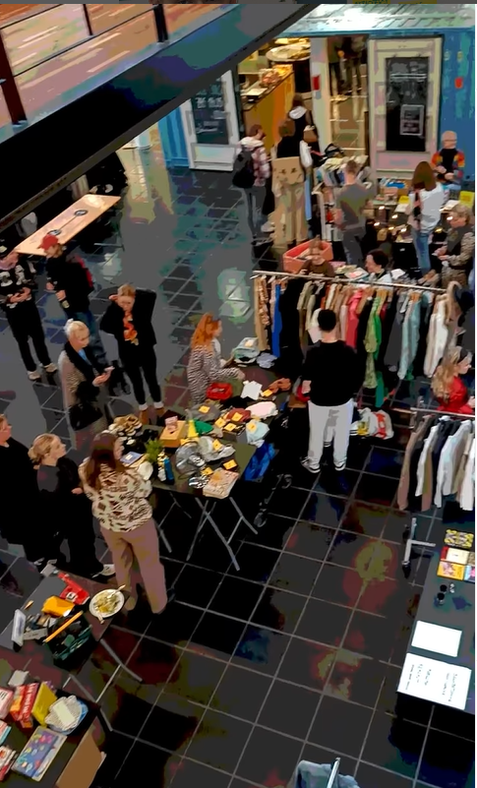
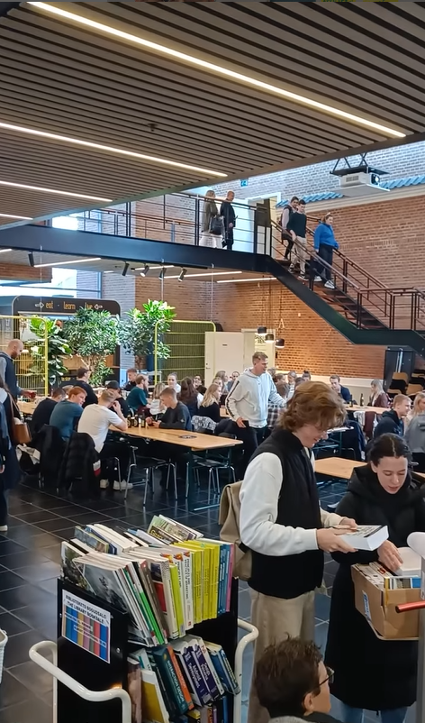
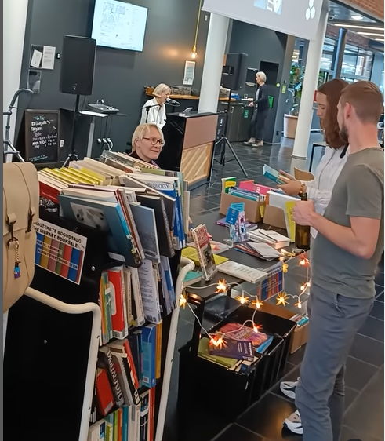
Markedsdag Marts 2025
https://www.instagram.com/p/CzlvQp1tBkL/
Notes:
https://www.instagram.com/p/CzlvQp1tBkL/

Slide 5
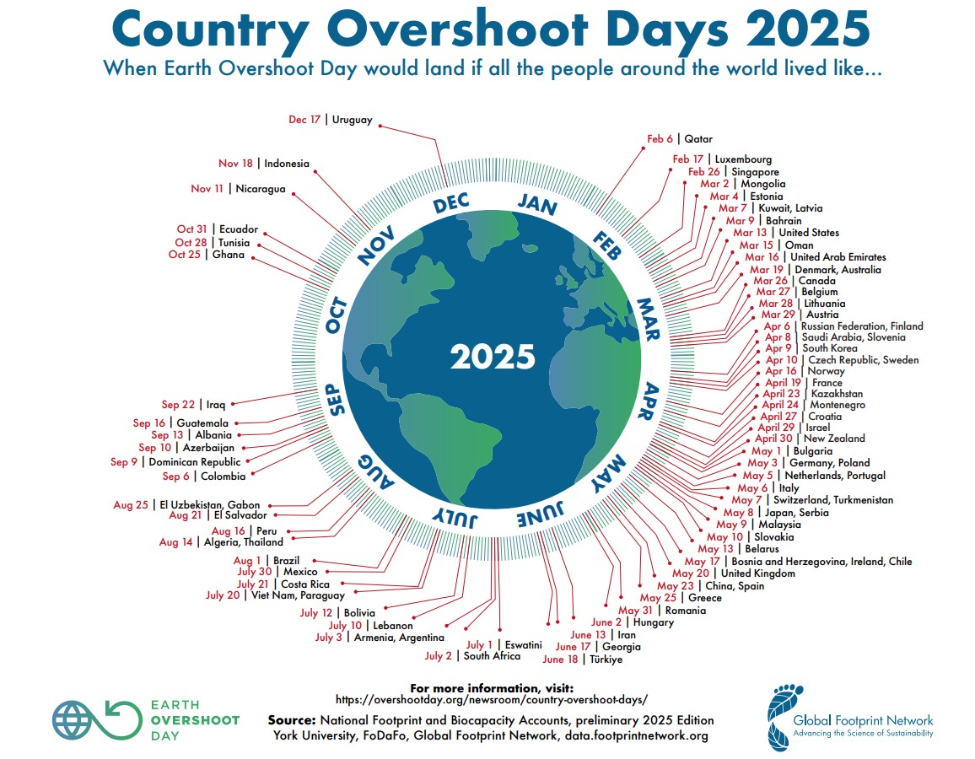
19. MARTS 2025 (Danmark)

Slide 6
VCTA - Vi gentager succesen fra 2024

Slide 7
Projekt ESG-rapport

Slide 8
Status Erhvervsakademiet ESG rapport
Projektleder: Cecilie Jacobsen
Projektopstart februar 2024
Dataindsamling ➡️ Baseline 2024 inkl. målepunkter
Interessent analyse ➡️ Studerende, Medarbejdere, Aftagervirksomheder, Samarbejdspartnere
TBD: format og output➡️ website, undervisningsmateriale, rapport
ESG-Rammeværktøj udviklet af Lederne, Danske Bank og Deloitte
Notes:
For at komite ledelsen til at sætte mål ??
For at afprøve værktøjerne selv

